Slide 1
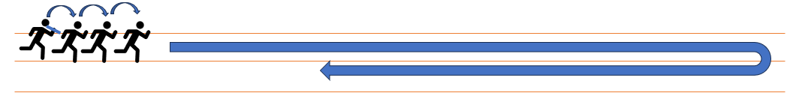
PETITES BOUCLES ETAPE 2 D’APPRENTISSAGE
1. Echauffement: Petit train avec témoin: se transmettre le témoin en trottinant sans se retourner sur 60m aller-retour.
Quand le 4ème relayeur reçoit le témoin il se décale sur le côté pour laisser passer son équipe et se retrouver relayeur 1. Réaliser 3 circuits.
Variable: Demander à chaque donneur d’accélérer pour passer devant l’équipe après leur transmission.
Educatifs: Sur 20m dans un couloir 1 réaliser des talons-fesses, retour dans le couloir 2 en montées de genoux. Puis couloir 3 skipping et retour couloir 4 en cloche-pied.
PRINCIPES D’EFFICACITE FIL ROUGE = PAS DE TALON AU SOL + UTILISATION DES BRAS + REGARD HAUT
Accélérations progressives : accélérer à chaque plot atteint, idem sur le retour.

Slide 2
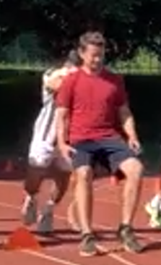
ATELIERS: ADOPTER UNE BONNE POSTURE DE COURSE
Je te pousse, tu résistes: 3. Prendre la distance de chacun sur 3’’
- Disposition de 3 parcours
lattes tous les 60cm
lattes tous les 1m
2. Je te retiens avec une sangle placée
autour de ton bassin, pour que tu crées Battre son record de distance sur 3’’ sur le
des appuis puissants, tu gaines ton corps parcours de lattes le plus adapté.
et tires sur tes bras pour avancer. Être capable de reproduire ce record dans le
parcours libre.
Principes d’efficacité: Regard au sol vers l’avant.

Slide 3
ATELIERS:POSTURE EN DÉSEQUILIBRE AVANT PRONONCÉE
+ PRENDRE DES INFORMATIONS POUR SE PREPARER ET DE DECIDER SON DÉPART
Réagir à un signal tactile : Quand le coureur 2 tape dans la main de son binôme il part, l’autre coureur doit le rattraper.
Déséquilibre avant
au départ coureur 2
2. Réagir un signal sonore : Hop quand le coureur 1 arrive sur la marque.
ZONE DE TRANSMSSION DE 20m
3. Réagir à un signal visuel : Partir quand le coureur 1 arrive sur la marque.

